Slide 1
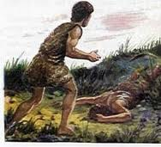
PECADOS QUE CLAMAN AL CIELO
Millones están yendo camino a la perdición eterna, ¿y tu que estas haciendo por ellos?

Slide 2
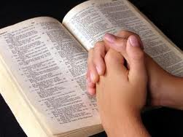
La Biblia nos recuerda que existen “pecados que claman al cielo”:
Por eso, Pablo dice en Hebreos 10:31. ¡Terrible cosa es caer en las manos del Dios vivo! y Santiago 2:13 dice: «Porque juicio sin misericordia será hecho a aquel que no hiciere misericordia».

Slide 3
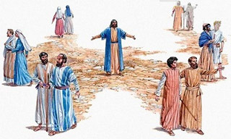
E aquí la imperiosa necesidad de que tu y yo hagamos nuestra parte en advertir a muchos que están yendo por el camino que los conduce a la perdición eterna, Dios que no quiere que nadie se pierda, dio la siguiente orden:
«Id por todo el mundo, y predicad el evangelio a toda criatura. ¹⁶ El que creyere, y fuere bautizado, será salvo; mas el que no creyere, será condenado». Marcos 16:15,16.
Para demostrar el amor que Dios Nuestro Padre siente por los pecadores, El Señor Jesús dijo: «Porque de tal manera amó Dios al mundo, que ha dado a su Hijo unigénito; para que todo aquel que en él creyere, no se pierda, mas tenga vida eterna» (Juan 3:16).

Slide 4
La Ley de Dios. El primer punto que debemos tocar aquí es la ley de Dios, los Diez Mandamientos escritos por Dios mismo en dos tabla de piedra, ella es la norma por la cual deben regirse los seres humanos, ya que por ella seremos juzgados: Santiago 2.12 dice: «Así hablad, y así obrad como los que habéis de ser juzgados por la ley de libertad».
El Señor Jesús dividió los 10 Mandamientos en 2, de los primeros 4 dijo: “Amarás al Señor tu Dios con todo tu corazón, con toda tu alma, con toda tu fuerza y con toda tu mente”, y de los otros 6 dijo: “Amarás a tu prójimo como a ti mismo”(Luc.10:27).
Es decir que debemos tratar a nuestro prójimo, como quisiéramos ser tratados por ellos.

Slide 5
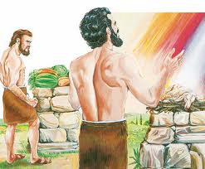
El Homicidio voluntario.
La sangre de Abel
Note que antes de que Caín cometiera el pecado de asesinato, Dios trató de evitarlo dialogando con él, pero sin forzar su voluntad: Entonces el Señor dijo a Caín: «¿Por qué te has airado? ¿Por qué ha decaído tu rostro?» Si haces lo bueno, ¿no serás acepto? Pero si no obras el bien, el pecado está a la puerta deseando dominarte. Pero tú debes dominarlo» (Nueva Reina Valera 1990 Gén.4:6,7).
Caín estaba airado con Abel y con Dios porque su ofrenda había sido rechazada. Esta fue rechazada por Dios ya que «sin derramamiento de sangre no hay perdón» (Heb.9:22). Lo que indica que esta fue cambiada por Caín.

Slide 6
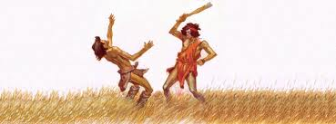
Los versos 8 y 9 nos dicen que Caín rechazó el llamado amoroso de Dios y le dio muerte a su hermano Abel, y el verso 10 nos habla del desagrado que causó esta actitud de Caín cuando Dios le dijo:
«¿Qué has hecho? La voz de la sangre de tu hermano clama á mí desde la tierra». Y como resultad de este asesinato, Dios maldijo a Caín, el cual nunca más volvió a relacionarse con su Creador, quien además de desobedecer el mandamientos «No matarás», ahora se convirtió en el primer bígamo dándole rienda a sus paciones carnales.

Slide 7
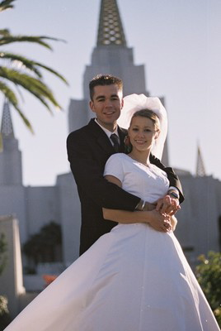
El Pecado carnal contra la naturaleza:
El pecado de los sodomitas
Dios había establecido para la procreación de la especie humana las relaciones sexuales y para ello creó al hombre y a la mujer, y esta relación sexual únicamente se podía realizar después del matrimonio:
«Y crió Dios al hombre á su imagen, á imagen de Dios lo crió; varón y hembra los crió. ²⁸ Y los bendijo Dios; y díjoles Dios: Fructificad y multiplicad, y henchid la tierra» (Gén.1:27,28).

Slide 8
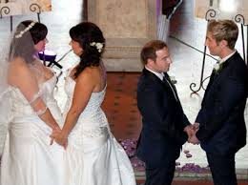
Por tanto, lo que el hombre hiciese fuera de estos parámetros establecidos por Dios en cuanto a la relación sexual, es pecado.
Moisés nos dice lo que muchos hombres estaban haciendo años después: Génesis 18: 20. Entonces Jehová le dijo (a Abrahán): «Por cuanto el clamor de Sodoma y Gomorra se aumenta más y más, y el pecado de ellos se ha agravado en extremo». 19:4,5. Y antes que se acostasen (los visitantes de Lot), cercaron la casa los hombres de la ciudad, los varones de Sodoma, todo el pueblo junto, desde el más joven hasta el más viejo; ⁵ Y llamaron á Lot, y le dijeron: «¿Dónde están los varones que vinieron á ti esta noche? sácanoslos, para que los conozcamos». Para saber lo que significa «conocer» lea Gén. 4:1;25.

Slide 9
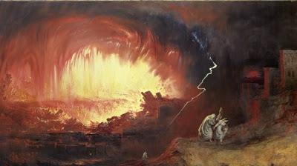
El desagrado de Dios por la conducta corrompida de los hombres de Sodoma, Gomorra, y tres ciudades más se manifestó inmediatamente:
Y dijeron los varones á Lot: «¿Tienes aquí alguno más? Yernos, y tus hijos y tus hijas, y todo lo que tienes en la ciudad, sácalo de este lugar: ¹³ Porque vamos á destruir este lugar, por cuanto el clamor de ellos ha subido de punto delante de Jehová; por tanto Jehová nos ha enviado para destruirlo». (Gén.19:12,13).
Gén.19:24,25 dice: Entonces llovió Jehová sobre Sodoma y sobre Gomorra azufre y fuego de parte de Jehová desde los cielos; ²⁵ Y destruyó las ciudades, y toda aquella llanura, con todos los moradores de aquellas ciudades, y el fruto de la tierra.
Note cómo el mundo está llegando a la misma situación de Sodoma y Gomorra, aun en las esferas religiosas.

Slide 10
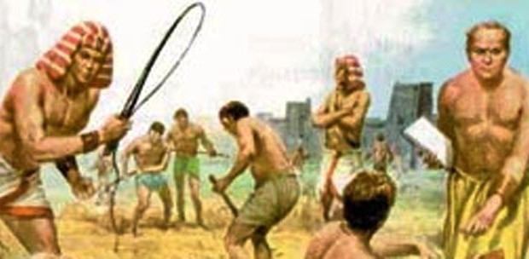
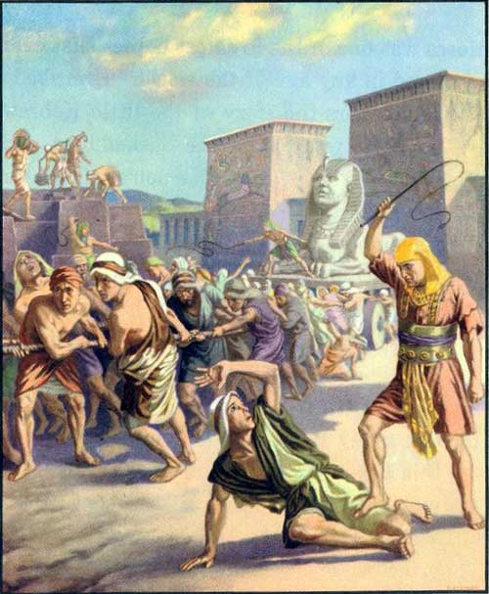
Oprimir al pobre:
El clamor del pueblo oprimido en Egipto
Éxodo 3: 7-10. Y dijo Jehová (a Moisés): Bien he visto la aflicción de mi pueblo que está en Egipto, y he oído su clamor á causa de sus exactores; pues tengo conocidas sus angustias:
⁸ Y he descendido para librarlos de mano de los Egipcios, y sacarlos de aquella tierra á una tierra buena y ancha, á tierra que fluye leche y miel, á los lugares del Cananeo, del Hetheo, del Amorrheo, del Pherezeo, del Heveo, y del Jebuseo. ⁹ El clamor, pues, de los hijos de Israel ha venido delante de mí, y también he visto la opresión con que los Egipcios los oprimen. ¹⁰ Ven por tanto ahora, y enviarte he á Faraón, para que saques á mi pueblo, los hijos de Israel, de Egipto.

Slide 11
Primero. Aquí está hablando del excesivo trabajo impuesto por los más poderosos sobre los más pobres imponiéndoles cargas difíciles de llevar. Segundo. Note que está hablando de los «hijos de Israel», los que debían obedecer las leyes de Dios recomendadas por Abrahán a sus hijos (lea Gén.18:19,29), pero que debido a la esclavitud no podían obedecerlas:
Especialmente no podían santificar el séptimo día que Dios había dicho: «Acordarte has del día del sábado, para santificarlo. ⁹ Seis días trabajarás, y harás toda tu obra;¹⁰ Mas el séptimo día será sábado a Jehová tu Dios: no hagas obra ninguna, tú; ni tu hijo, ni tu hija; ni tu siervo, ni tu criada; ni tu bestia, ni tu extranjero, que está dentro de tus puertas: ¹¹ Porque en seis días hizo Jehová los cielos y la tierra, la mar y todas las cosas que en ellos hay; y en el día séptimo reposó: por tanto Jehová bendijo al día del sábado, y lo santificó» (Éxo.20:8-11).

Slide 12
¿De qué manera respondió Dios el clamor de sus hijos?
1)…demandando a los Egipcios vasos de plata, y vasos de oro, y vestidos. Y Jehová dio gracia al pueblo delante de los Egipcios, y prestáronles, y ellos despojaron a los Egipcios (Éxo.12:35,36).
2)… hizo Jehová, que la mar se retirase por un gran viento oriental toda aquella noche, y tornó la mar, en seco, y las aguas fueron partidas. Entonces los hijos de Israel entraron por medio de la mar en seco; teniendo las aguas como un muro a su diestra y a su siniestra (Éxo.14:21,22).

Slide 13
3). Y siguiéndolos los Egipcios, entraron tras ellos hasta el medio de la mar, toda la caballería de Faraón, sus carros, y su gente de a caballo.
²⁴ Y aconteció a la vela de la mañana, que Jehová miró al campo de los Egipcios en la columna de fuego y nube, y alborotó el campo de los Egipcios; ²⁵ Y quitó les las ruedas de sus carros, y trastornó los gravemente. Entonces los Egipcios dijeron: Huyamos de delante de Israel; porque Jehová pelea por ellos contra los Egipcios.

Slide 14
²⁶ Y Jehová dijo a Moisés: Extiende tu mano sobre la mar, para que las aguas se vuelvan sobre los Egipcios, sobre sus carros, y sobre su caballería. ²⁷ Y Moisés extendió su mano sobre la mar, y la mar se volvió en su fuerza cuando amanecía, y los Egipcios iban hacia ella: y Jehová derribó a los Egipcios en medio de la mar.
²⁸ Y volvieron las aguas, y cubrieron los carros y la caballería; y todo el ejército de Faraón, que había entrado tras ellos en la mar: no quedó de ellos ni uno. ²⁹ Y los hijos de Israel fueron por medio de la mar en seco, teniendo las aguas por muro a su diestra y a su siniestra. ³⁰ Así salvó Jehová aquel día a Israel de mano de los Egipcios; e Israel vió a los Egipcios muertos a la orilla de la mar.
Recuerda: Aunque aparentemente tu veas que no bales nada ante el poderío de los hombres, Dios escucha tu oración, y Él es el que pelea por ti, y finalmente obtendrás la victoria. Amen.

Slide 15

El lamento del extranjero, de la viuda y el huérfano:
Éxodo 22:20-24. ²⁰ "El que ofrezca sacrificio a otros dioses en vez de ofrecérselo solamente a Jehová, será muerto.
²¹ "Al extranjero no engañarás ni angustiarás, porque extranjeros fuisteis vosotros en la tierra de Egipto.
²² "A ninguna viuda ni huérfano afligiréis, ²³ porque si tú llegas a afligirlos, y ellos claman a mí, ciertamente oiré yo su clamor, ²⁴ mi furor se encenderá y os mataré a espada; vuestras mujeres serán viudas, y huérfanos vuestros hijos.

Slide 16

Estos pecados que claman al cielo está dividido en tres pastes (1), la idolatría (2), engaño o oprimir al extranjero y (3), afligir a la viuda o a los huérfanos.
Sobre estos tres casos Dios dice lo siguiente:
Idolatría: En el primero y segundo Mandamientos dice: Éxo.20:3-6. «No tendrás otros dioses fuera de mí» lea el resto en la Biblia. Literalmente, "delante de mi faz". Esta forma idiomática hebrea con frecuencia significa "además de mí", "en adición a mí", o "en oposición a mí".
Siendo el único Dios verdadero, el Señor requiere que sólo él sea adorado. Porqué fue Él quien hizo el «cielo, la tierra, el mar ay las fuentes de las aguas» (Apoc.14:7).
Dios nos exhorta para que lo coloquemos delante de todo lo demás, que lo coloquemos primero en nuestros afectos y en nuestras vidas, en armonía con el requerimiento de nuestro Señor en el Sermón del Monte (Mat.6:33). La mera creencia no bastará, ni aun el reconocimiento de que Él es el único Dios. Le debemos una lealtad de todo corazón y una consagración como a un Ser personal a quien tenemos el privilegio de conocer, amar y en quien confiar y con quien podemos tener una comunión bendita.

Slide 17
Es peligroso depender de algo que no sea Dios, ya sea riqueza, conocimiento, posición o amigos.
Es difícil luchar contra las seducciones del mundo, y es muy fácil confiar en lo que es visible y temporal. No es difícil violar el espíritu de este primer mandamiento en nuestra era materialista, poniendo nuestra fe y confianza en alguna conveniencia o comodidad terrenal. Al hacerlo podemos olvidarnos de Aquel que creó las cosas de que disfrutamos (2Co.4:18).
El texto dice: «El que ofrezca sacrificio a otros dioses en vez de ofrecérselo solamente a Jehová, será muerto». Quizá usted diga: ¡Tanta idolatría que existe, y nadie se muere por eso!
Recuerde Hechos 17.31. «Por cuanto ha establecido un día en el cual juzgará al mundo con justicia» (lea Mal. 4:1). Lo mismo sucede con la violación del sábado.

Slide 18
El segundo pecado que clama al cielo aquí es:
«Al extranjero no engañarás ni angustiarás, porque extranjeros fuisteis vosotros en la tierra de Egipto».
Al paso que en otros lugares podían ser vejados los extranjeros, la ley mosaica prohibía a los hebreos maltratarlos (Exo.23:9; Lev.19:33). Por el contrario, debían amarlos (Lev.19:34).
Su propia experiencia como "extranjeros ... en la tierra de Egipto" debía ser un recordativo constante de que debían tratarlos bondadosamente (Deu.10:19). Esa bondad con los extranjeros también debía ser prodigada con la esperanza de convertirlos en prosélitos (Hec.13:43).
Aunque los hebreos debían permanecer separados de las otras naciones en asuntos de religión, no debían aislarse hasta el extremo de no mostrar bondad con un extraño.

Slide 19

El tercer pecado que clama al cielo aquí es:
«A ninguna viuda ni huérfano afligiréis»
Como en el caso del extranjero, es natural proteger a la viuda y al huérfano. A semejanza de él, son débiles e indefensos y, por lo tanto, son objeto especial del cuidado divino.
La palabra "afligir" incluye todas las formas de maltrato. Disposiciones posteriores hicieron mucho para mejorar la triste suerte de las viudas (Exo.23:11; Lev.19:9, 10; Deu.14:29; Deu.16:11;14; Deu.24:19-21; Deu.26:12;13). Aunque en general los israelitas obedecieron estas órdenes, hubo ocasiones cuando las viudas y los huérfanos sufrieron una gran opresión (Sal 94:6; Isa.1:23; Isa.10:2; Jer. 7:5-7; Jer. 22:3; Zac. 7:10; Mal.3:5; Mat.23:14). Se nos hace recordar la solicitud de Jesús por su madre viuda (Juan 19:26, 27), el cuidado que recibían las viudas en la iglesia primitiva (Hech. 6:1; 1Tim. 5:3-9; 16), y que Santiago incluyó el interés en las viudas y los huérfanos y el cuidado de ellos en la "religión pura" (San. 1:27). El primer principio de la ética cristiana es que, descuidar de hacer el bien, es hacer el mal.
Note que el hecho de ser viuda, no la exime de la obligación de pagar la deuda de su difunto esposo:
(lea 2Reyes 4:1-7).

Slide 20

La injusticia con el asalariado:
Deuteronomio 24: 14-15. »No debes engañar a un trabajador contratado que sea pobre y necesitado, israelita o inmigrante que viva en tu tierra en una de tus ciudades. ¹⁵ Debes pagarle el mismo día antes de la puesta de sol, porque él es pobre y cuenta con ese dinero. De otra manera, el se quejará al Señor y serás culpable de pecado».
La puntualidad en el pago de los jornales es un requisito divino tan positivo como la observancia del sábado o el diezmo. No es un acto de benevolencia, sino de justicia. El pobre no tenía reservas. Necesitaba del jornal diario para poder subsistir.

Slide 21
El pecado del aborto:
Jer.1:5. Antes de formarte em el ceno te conocí, y antes que nacieras te aparté, y te designé por profeta a las naciones.
Sal.139:13-16. Porque tú formaste mis entrañas; Tú me hiciste en el vientre de mi madre. ¹⁴ Te alabaré; porque formidables, maravillosas son tus obras; Estoy maravillado, Y mi alma lo sabe muy bien. ¹⁵ No fue encubierto de ti mi cuerpo, Bien que en oculto fui formado, Y entretejido en lo más profundo de la tierra. ¹⁶ Mi embrión vieron tus ojos, Y en tu libro estaban escritas todas aquellas cosas Que fueron luego formadas, Sin faltar una de ellas.
Éxodo 21:22-25. Si algunos riñeren, e hirieren a mujer embarazada, y ésta abortare, pero sin haber muerte, serán penados conforme a lo que les impusiere el marido de la mujer y juzgaren los jueces.²³ Mas si hubiere muerte, entonces pagarás vida por vida, ²⁴ ojo por ojo, diente por diente, mano por mano, pie por pie,²⁵ quemadura por quemadura, herda por herda, golpe por golpe.
Esto indica claramente que Dios considera a un bebé en la matriz del mismo modo que lo hace con un ser humano plenamente desarrollado como adulto. Para el cristiano, el aborto no es un asunto de elección de los derechos de la mujer. Es un asunto de la vida o la muerte de un ser humano hecho a la imagen de Dios.

Slide 22
El pecado contra los niños:
Existe además, otra clasificación de pecados establecida por el propio Jesucristo. Es el pecado que se comete en contra de los niños aquel cuyo clamor de justicia al cielo es el de los propios ángeles. (Mat. 18: 10).
»Mirad que no menospreciéis a uno de estos pequeños; porque os digo que sus ángeles en los cielos ven siempre el rostro de mi Padre que está en los cielos»
En el uso idiomático hebreo, ver el rostro de alguien significa tener acceso a esa persona. El hecho de que los ángeles siempre tengan acceso a la presencia del Padre asegura a los cristianos más débiles que Dios se preocupa con ternura hasta por el bienestar del más humilde de sus hijos terrenales.
Isa 57:15 dice: Porque así dijo el Alto y Sublime, el que habita la eternidad, y cuyo nombre es el Santo: «Yo habito en la altura y la santidad, y con el quebrantado y humilde de espíritu, para hacer vivir el espíritu de los humildes, y para vivificar el corazón de los quebrantados». Nota. Este texto de Mateo, no se refiere solamente a los niños, sino también, a cada uno de los hijos fieles de Dios.

Slide 23

Y el pecado contra el Espíritu Santo:
Refiriéndose al pecado contra el Espíritu Santo, Cristo dijo:. «A todo aquel que dijere alguna palabra contra el Hijo del Hombre, le será perdonado; pero al que blasfemare contra el Espíritu Santo, no le será perdonado». Lucas 12:10
Note que el único pecado que no tiene perdón es el pecado contra el Espíritu Santo.
¿Y en qué consiste este pecado?
Consiste en cerrarse de mente y de corazón a la acción del Espíritu Santo. Y no se perdona, porque al no dejarse la persona influir por el Espíritu Santo, no puede arrepentirse, y sin arrepentimiento no puede haber perdón. En realidad el pecado contra el Espíritu Santo es el rechazo a la gracia de Dios y al arrepentimiento final: es el rechazo a Dios inclusive hasta el momento de la muerte.

Slide 24
En el caso de las abominaciones, la palabra abominación significa aquello que produce agudo desagrado, repulsión, sobre todo, desde el punto de vista moral o religioso.
Esta es una lista de las abominaciones que se condenan en las Sagradas Escrituras:
Acto carnal con la mujer de tu prójimo (Lev. 18: 20).
No te echarás con varón, como con mujer, es abominación (Lev. 18:22).
Con ningún animal tendrás ayuntamiento amancillándote con él, ni mujer alguna se pondrá delante de animal para apuntarse con él (Lev.18: 23).
No vestirá la mujer traje de hombre, ni el hombre vestirá ropa de mujer (Deut. 22: 5).
No se volverán a ídolos, ni harán para ustedes dioses de fundición (Lev. 19: 4).
No traerás cosa abominable a tu casa, para que no seas anatema; del todo la aborrecerás y la abominarás, porque es anatema (maldición) (Deut. 7: 26). Como películas y música secular no debe existir en un hogar cristiano.
No sea hallado en ti quien haga pasar a su hijo o a su hija por el fuego, ni quien practique adivinación, ni agorero, ni sortílego, ni hechicero, ni encantador, ni adivino, ni mago, ni quien consulte a los muertos (Deut. 18: 1-12). Como el horóscopo, y juegos de azar.

Slide 25
Nunca practicarás sacrificios a demonios (Lev. 17: 7).
Presentar ofrenda a Dios que haya sido adquirido por una ramera, ni de un homosexual, los dos son abominación para Dios (Dt. 23:18).
Los sacrificios del impío y el malvado son abominables (todo aquel que comete pecado y NO quiere arrepentirse y hace oraciones, participa en el culto y que con ello cree que Dios le perdonará los pecados que QUIERE seguir cometiendo) (Prov.15: 8).
Todas las acciones del impío son abominación ya que el carácter piadoso de una persona no se mide por la cantidad de actos religiosos que lleva a cabo, sino por su conducta obediente a la voluntad de Dios. No hay acto religioso por costoso o elevado que sea, que pueda compensar la desobediencia a Dios (Prov. 15: 9; 1 Samuel 15: 22-23; Mt. 7: 21-23).
Los perversos de corazón, que maquinan cosas en contra de su prójimo y para cometer pecados, son abominación para Dios (Prov. 11: 20).
El culto a Dios que no sea sincero y conforme con su palabra es abominación (Is. 1: 11-14; Mt. 15: 7-9).
Dios abomina la mentira (Prov. 12: 22; Ef. 4: 25; Jun. 8: 44; Apoc. 21: 8; Tito 1: 2).
Dios abomina el corazón altivo, lo resiste (Prov. 16: 5; Sant. 4: 6; 1 Ped. 5: 5).
Justificar al impío y condenar al justo es abominación contra Dios; llamar a lo malo llama bueno y a lo bueno malo (Prov.17:15; Is.5: 20).

Slide 26

Para cualquier persona que tenga temor de Dios, pertenezca a la religión que sea, el acto de un adulto que abusa sexualmente de un niño, es horrible, detestable y abominable; es un daño espantoso en contra del menor.
Si la persona que lo comete es su padre, su hermano, algún familiar o una persona quien tenía el afecto del menor, se magnifica el daño y la repulsa que corresponde respecto del acto, de quien lo comete y de los cómplices activos y/o pasivos
Si tal acto lo comete un ministro de Dios, quién esta llamado a exponer la voluntad de Dios, pues sin lugar a dudas esta poseído por el demonio quien se hace pasar por representante de Dios para hacer daño a la obra de Dios, con esa investidura, para cometer la vileza y aberración sexual.

Slide 27

En el caso del sacerdote pedófilo y/o pederasta sucede lo mismo, el mal tiene su máxima expresión, dado que aquél que ha sido consagrado para ejercer el sacerdocio en nombre de Cristo y conducir las almas a la salvación, comete tal conjunción de pecado por el cual los ángeles claman justicia a Dios. Siendo sacerdote el victimario, cometido en contra de los niños, su pecado es el más abominable y desolador de todos, ya que se comete contra un niño inocente e indefenso.

Slide 28
¿Qué otro pecado mencionado por Dios ha sido pasado por alto?
Se refiere a las carnes clasificadas por Dios como «impuras» o «abominación».
Lev.11:1,3. Habló Jehová a Moisés y a Aarón, diciéndoles: «De entre los animales, todo el que tiene pezuña hendida y que rumia, éste comeréis». Lea versos 4-8.
De los animales acuáticos: Verso 9-12. Todo el que tiene «aletas y escamas», se puede comer.
Dios prohíbe rotundamente comer la sangre, (Gén.9:4; Hechos 15:20). Note que todo animal que no haya sido desangrado Dios prohíbe comerlo.
El profeta Isaías hace notar que todos los que coman animales especificados por Dios como «impuros o abominación» serán «TALADOS» al fin del tiempo, es decir serán excluidos del Reino de los cielos (lea Isaías 66:17 y Apoc.21:27). Y solamente entrarán los que guardan los Mandamientos de Dios (lea Apoc.22:14).

Slide 29
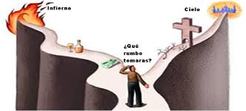
Ba Biblia dice que solamente tenemos dos opciones
Bienaventurados los que hacen sus mandamientos, para que su potencia [y potestad] sea en el árbol de la vida, y que entren por las puertas en la Ciudad (Apoc.22:14).
Dios no farsa tu decisión, eres tu el que tienes que elegir que camino tomar, obediencia o desobediencia.

Slide 30
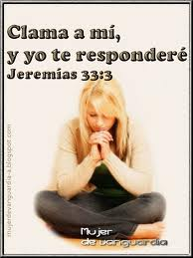
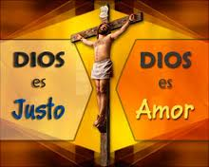
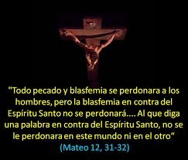
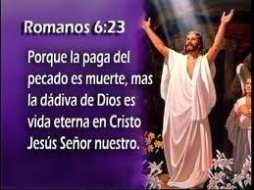
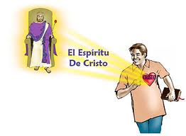
Que Dios te bendiga es mi deseo y oración. Amen.
Recuerda que Cristo viene pronto, prepárate.

